Slide 1
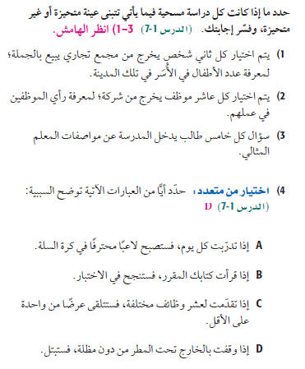
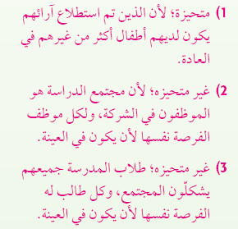

Slide 2
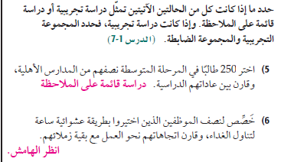

Slide 4
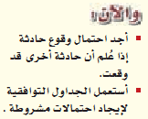
ما هو مفهوم الاحتمال
وكيف يتم حسابه ؟

Slide 5
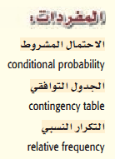

Slide 6
المعادلة الكبرى في الاستعمال القرآني تتجسَّد بقوله تعالى: (… وأحصى كل شيء عددا)، فكل شي محسوب، محسوب رقميا، هذا هو المستفاد من الكلام الشريف، وكل ما موجود في الكون هو (شيء) في الكتاب العزيز، وهذا الإحصاء عن آخره، أي (أحصى ما كان وما يكون منذ خلق الله آدم إلى أن تقوم الساعة…).

Slide 7
لهذه المعادلة الكبرى تطبيقاتها الواضحة في القرآن العزيز: (وإن تعدوا نعمة الله لا تحصوها)، بطبيعة الحال لعجزنا عن ذلك، وإلا كل شي في هذا الكون معدود، مهما تغير وتبدل، (لقد أحصاهم وعدّهم عدّا)، وفي آيات ياتي العد قبل الاحصاء والموضوع واحد، فنحن نقرا في القران المجيد: (وأن تعدوا نعمة الله لا تحصوها)، فهل هو استعمال لمرادفات

Slide 14
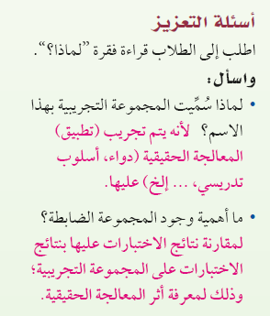

Slide 16
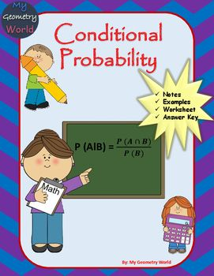

Slide 17
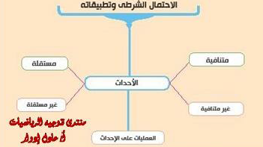

Slide 18
لفكرة الأساسية لمفهوم الاحتمال الشرطي بأن المعلومات البديهية لحدوث الحوادث تعمل في احتمالات تأثير عامة لحوادث أخرى . (على سبيل المثال , اذا لدينا شخص ما مدخن , سنحدد عندئذ الاحتمال العالي لحدوث سرطان الرئة ) . في العموم نتوقع كالتالي:

Slide 19
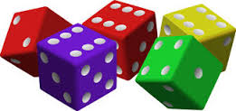

Slide 20
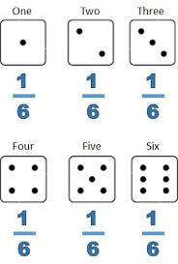

Slide 23
عند رمي حجر نرد مرة واحدة، حدث ظهور عدد زوجي أو عدد فردي الأعداد الزوجية 2،4،6 والأعداد الفردية 1،3،5 ما في بينهم شي مشترك .. إذن الحدثان متنافيان

Slide 24
= { 1, 2, 3 , 4 , 5 , 6} فضاء العينة
A = { 1, 3 , 5}
B = { 3}
A ⋂B = { 3}

Slide 28
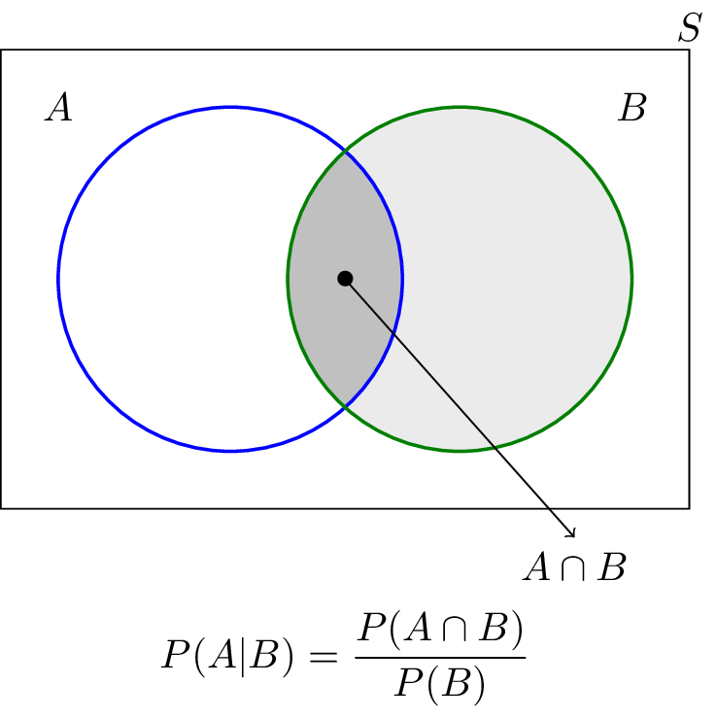

Slide 29
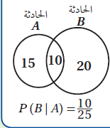

Slide 30
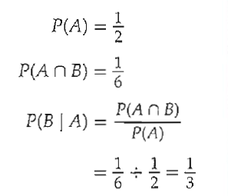
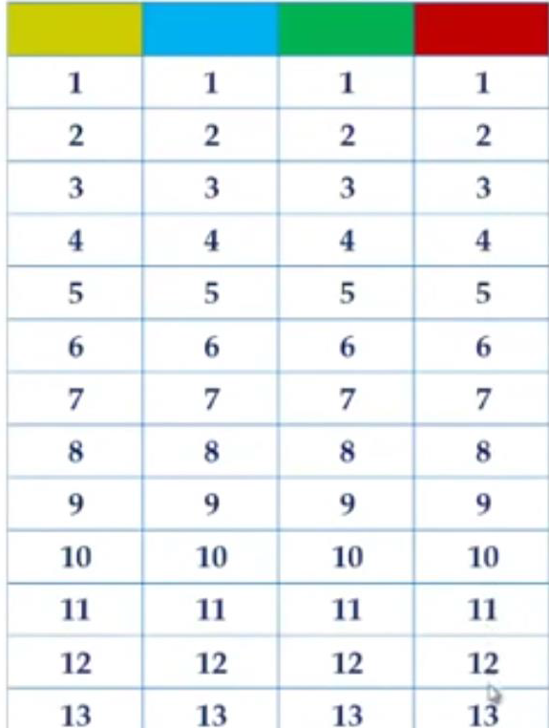
12
52
12
52
4
52
4
12
÷
52
52

Slide 31
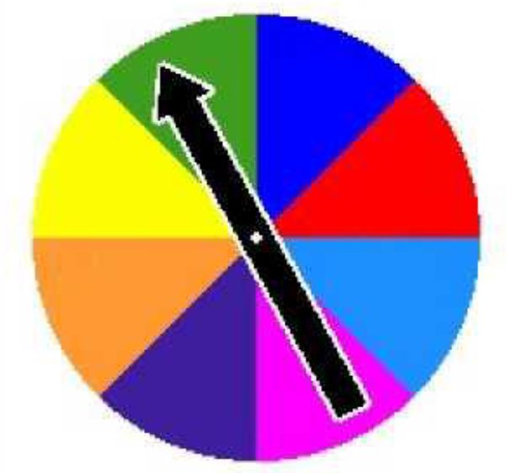
1
2
P(A)=
P(A B)=
A)=| P(B
8
3
U
7
4
6
5

Slide 34
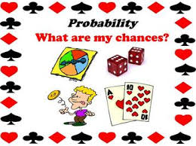

Slide 35
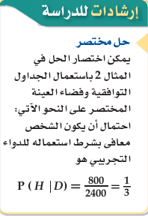

Slide 37
2.5%

Slide 39
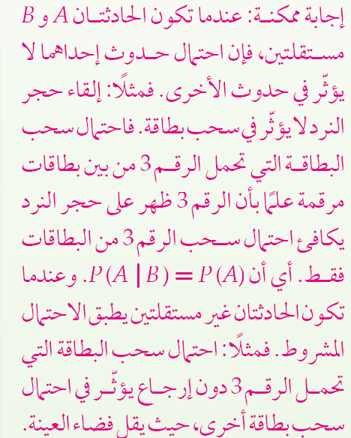
مهارة التحليل

Slide 40
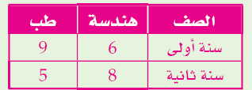
مهارة التركيب

Slide 41
الاحتمال المشروط
التالي
الصفحة الرئيسية
السابق

Slide 42
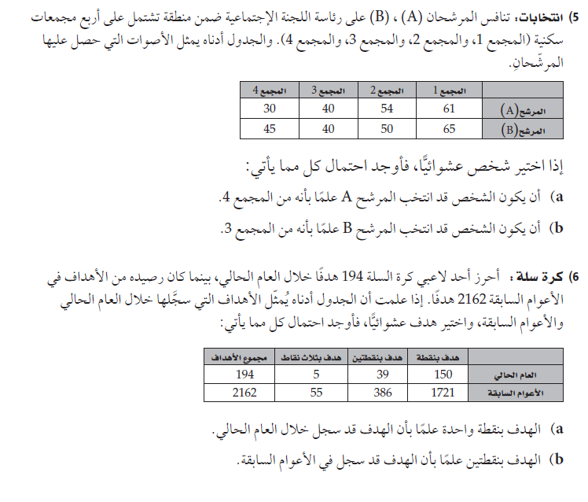
الاحتمال المشروط
التالي
الصفحة الرئيسية
السابق

